Slide 1
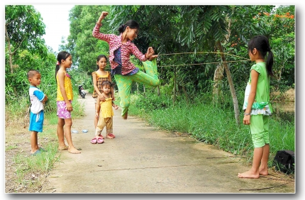
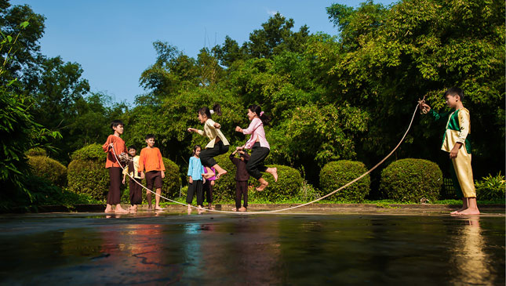
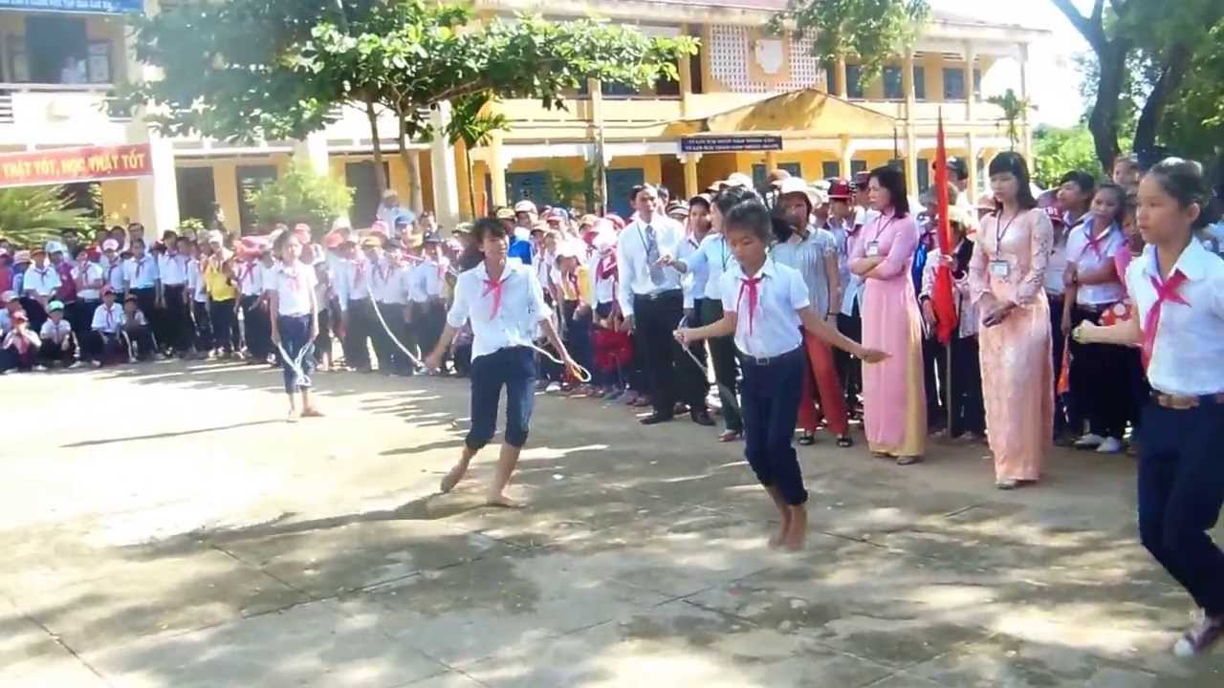
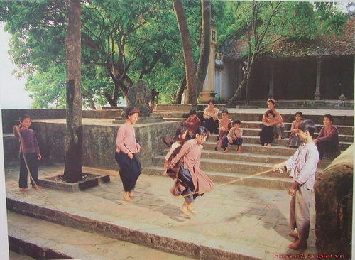
Nhóm 3
Trò chơi Nhảy dây

Slide 2
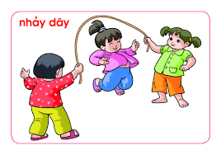
Trò chơi: Nhảy dây
* Luật chơi: + Có 6 bạn chơi, chia thành hai đội
+ Từng bạn sẽ lần lượt nhảy vào vòng dây đến khi đủ 3 người thì cùng nhảy 10 lần. Sau đó lần lượt nhảy ra khỏi vòng dây. Nếu đội nào nhảy mà không bị vướng dây thì đội đó thắng cuộc.
+ Nếu cả hai đội đều không nhảy được đủ 10 lượt thì đội nào nhảy được nhiều lượt hơn sẽ chiến thắng

